Slide 1
การวางแผนการเงิน

Slide 2
คุณมีเป้าหมายอะไรในชีวิตบ้าง
การวางแผนการเงิน

Slide 3
ทำไม จึงต้องมีการวางแผนทางการเงิน
ไม่มีอะไรน่าเศร้า เท่ากับตายแล้วยังใช้เงินไม่หมด
ไม่มีอะไรน่าสลด เท่ากับใช้เงินหมดแล้วยังไม่ตาย

Slide 4
ใครบ้างที่ต้องวางแผนการเงิน
การวางแผนการเงิน
วัยเด็ก ?
วัยเริ่มต้นการทำงาน ?
วัยสร้างครอบครัว ?
วัยเกษียณ ?

Slide 5
5 ขั้นตอนการวางแผนการเงิน
มุ่งสู่ความมั่นคงทางการเงิน
การวางแผนการเงิน
5. ทบทวนและปรับปรุงแผน
4. ปฏิบัติตามแผนอย่างเคร่งครัด
สร้างวินัยทางการเงิน
3. จัดทำแผนสู่เป้าหมาย
ระบุสิ่งที่ต้องทำระยะสั้น/กลาง/ยาว
2. ตั้งเป้าหมายทางการเงิน
ยึดหลัก SMART
1. ประเมินฐานะการเงิน

Slide 6
สถานะทางการเงินในกระเป๋า
การวางแผนการเงิน
สินทรัพย์
หนี้สิน
ความมั่งคั่งสุทธิ

Slide 7
ความมั่งคั่งสุทธิ
สินทรัพย์สภาพคล่อง
หนี้สินระยะสั้น
หนี้สินระยะยาว
รวม
เงินสด
ยืมเงินเพื่อน
เงินฝากออมทรัพย์
การวางแผนการเงิน
สินทรัพย์เพื่อการลงทุน
กยศ.
เงินฝากประจำ
ประกันแบบสะสมทรัพย์
สินทรัพย์ส่วนตัว
สร้อยคอทองคำ
รวม
ทำแล้วได้อะไร: เพื่อประเมินความมั่งคั่งสุทธิ และทราบฐานะทางการเงินที่แท้จริงที่มีในวันนี้ (ดูเพียงสินทรัพย์ที่มีอยู่เท่านั้นไม่ได้เพราะอาจกู้เงินมาซื้อและยังชำระหนี้ไม่หมด จึงต้องหักด้วยหนี้สิน)

Slide 8
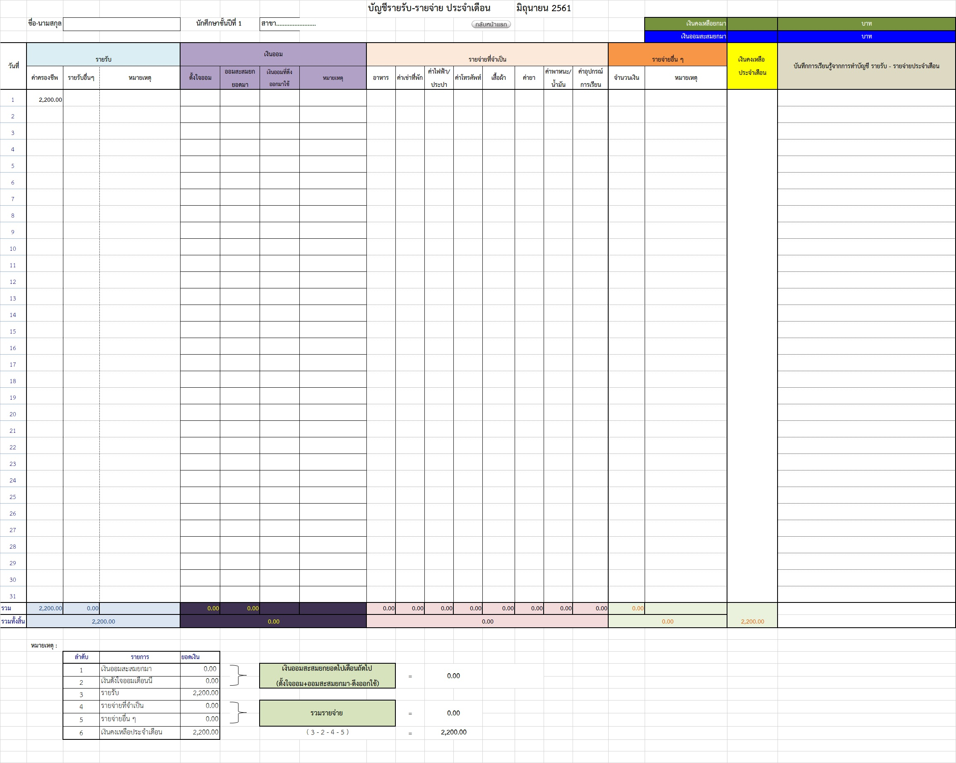
การบันทึกบัญชีรายรับ-รายจ่าย
การวางแผนการเงิน

Slide 9
เราเลือกดำเนินชีวิตแบบไหน.....?
การวางแผนการเงิน

Slide 10
ขั้นที่ 2: เป้าหมายทางการเงิน
Achievable ทำสำเร็จได้
Measurableวัดผลได้
Realistic อยู่บนพื้นฐาน ความเป็นจริง
การวางแผนการเงิน
Specificชัดเจน
SMART
Time Bound มีกรอบเวลา ที่ชัดเจน

Slide 11
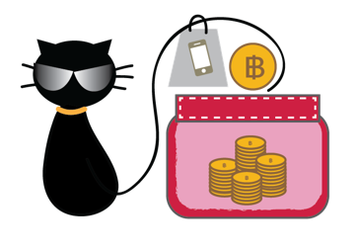
ขั้นที่ :3 จัดทำแผน...เพื่อไปสู่เป้าหมาย
เป้าหมายของฉัน
ต้องทำอย่างไรให้บรรลุเป้าหมาย
จำนวนเงินที่ต้องการ
ภายในระยะเวลา
เก็บเดือนละ 600 บาท
การวางแผนการเงิน
เป้าหมาย | ต่อเดือน | รวมทั้งปี
เก็บเงินทุกวัน - วันละ 20 บาท | 600 | 7,200
7,200 บาท
1 ปี
เงินออม 7,200 บาท

Slide 12
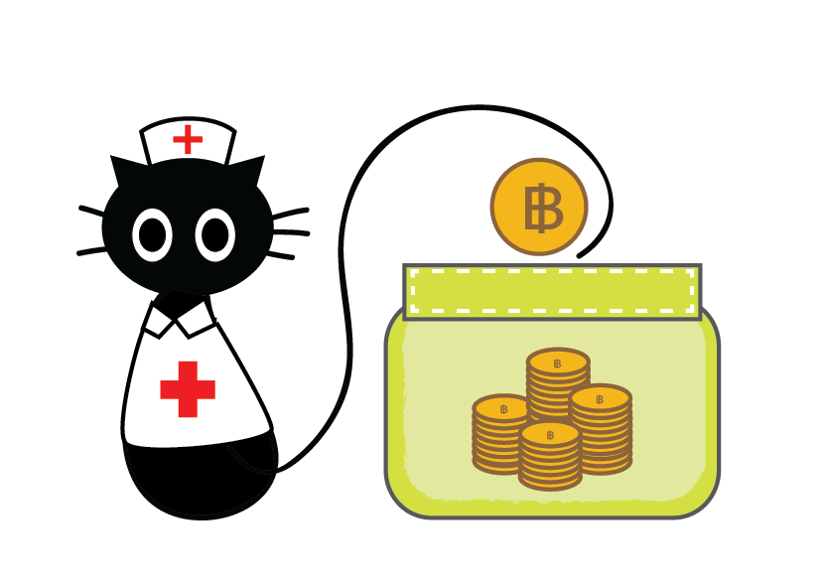
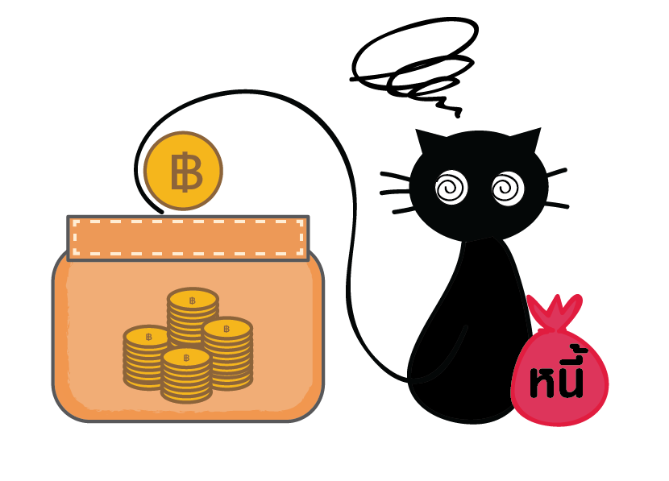
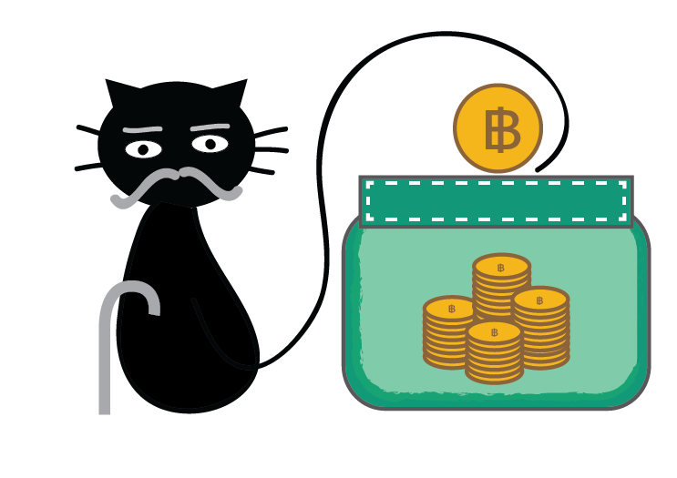
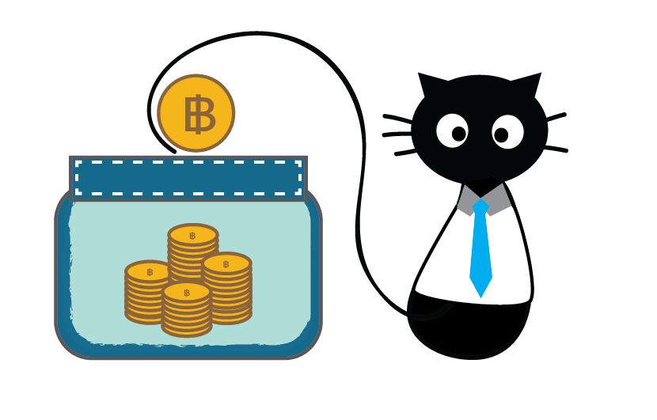
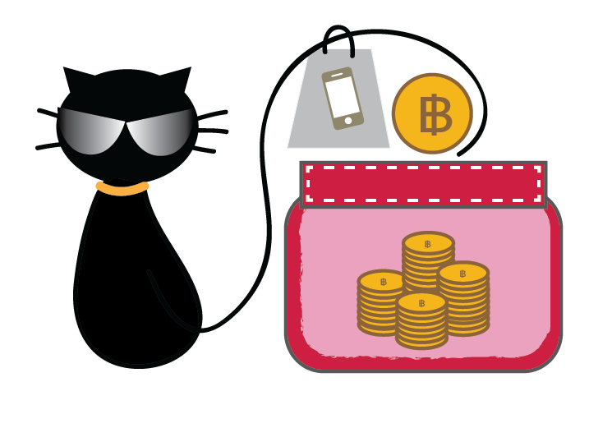
ตั้งเป้าหมาย...ตามวัตถุประสงค์
เพื่อใช้จ่ายฉุกเฉิน
ควรมีเงินออมอย่างน้อย 3-6 เท่าของค่าใช้จ่ายประจำต่อเดือน
เพื่อปลดหนี้
เริ่มปลดหนี้ กยศ.
เริ่มปลดจากหนี้ที่มีอัตราดอกเบี้ยสูง
การวางแผนการเงิน
เพื่อยามเกษียณ
เริ่มอย่างน้อย 5 – 10% ของรายได้
รายได้เพิ่มขึ้น ออมเพิ่มขึ้น
ออมต่อเนื่องอย่างสม่ำเสมอ
เพื่อลงทุน
กระจายความเสี่ยง
เลือกผลิตภัณฑ์ที่เหมาะสม กับความเสี่ยงที่ยอมรับได้
เพื่อทำตามความฝัน
เปลี่ยนเป้าหมายที่อยากได้เป็นแผนการเก็บเงิน
เก็บเงินอย่างต่อเนื่อง ไม่ครบ ไม่ซื้อ

Slide 13
ขั้นที่ 4: ปฏิบัติตามแผน...อย่างเคร่งครัด
เมื่อเราตั้งเป้าหมายว่าจะออมเงินวันละ 20 บาท
แล้วเราต้องทำให้สำเร็จตามเป้าที่ตั้งไว้
การวางแผนการเงิน

Slide 14
สมการสู่ความมั่นคงทางการเงิน
C H A N G E
การวางแผนการเงิน
“ออมก่อนใช้ คิดก่อนจ่าย ไม่เป็นหนี้เกินตัว”

Slide 15
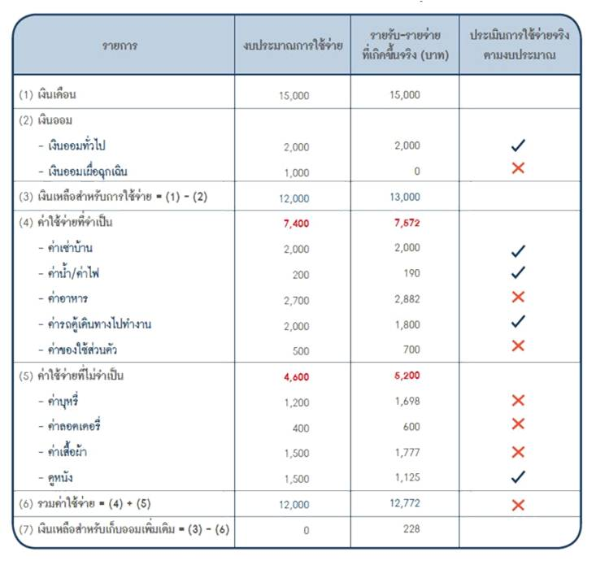
ขั้นที่ 5: ตรวจสอบและปรับปรุงแผน
การวางแผนการเงิน

Slide 16
การวางแผนการเงิน

Slide 17
การวางแผนการเงิน

